Slide 1
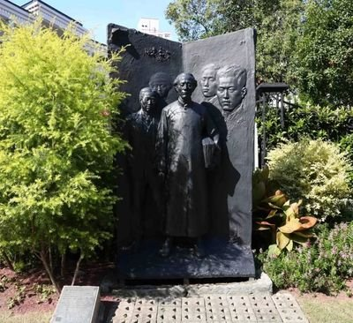
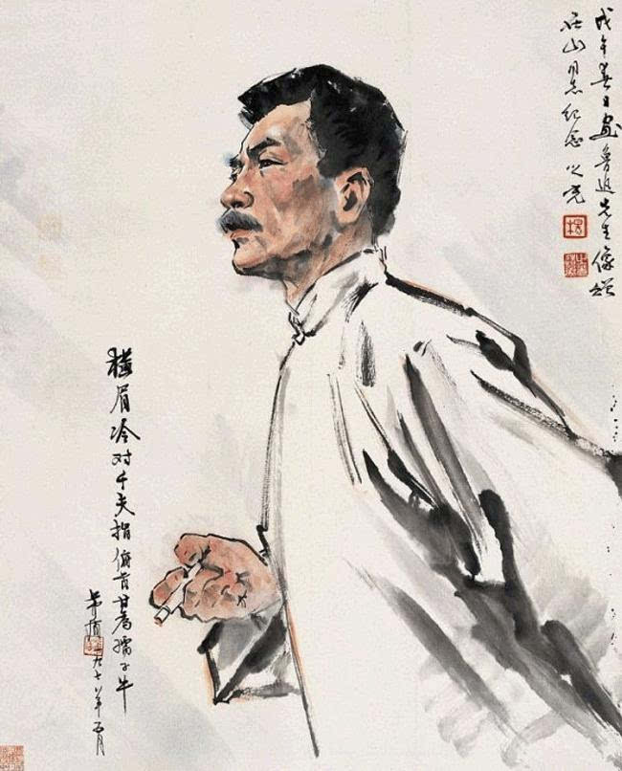
为了忘却的记念

Slide 2
读音检测
竦身 | 罗曼谛克 | 拓荒 | 尽量
偈子 | 涅槃 | 解往 | 提纲挈领
大王 | 刊载 | 惴惴 | 什物
着落 | 吮吸 | 信札 | 赎罪
sǒng
dì
tuò
jǐnliàng, jìnliàng
jì
niè pán
jiè
qiè
dài
zǎi
zhuì
shí
zhuó
shǔn
zhá
shú

Slide 3
词语解释
明珠投暗
比喻有才能的人得不到重视。也比喻好东西落入不识货人的手里。同“明珠暗投”。
情随事迁
情况变了，思想感情也随着起了变化。
急于事功
事：事业；工：功绩。 指做事急于求成。
累及
指使受牵连;连累到。
挈妇将雏
带着妻子，领着儿女（挈、将：带领；雏：幼小的鸟，喻指儿女）。
人心惟危
惟：是；危：险恶。 指人的嗜欲之心是危险的。
延口残喘
指一种勉强留着一口气的样子。比喻勉强维持生存，用于将死之人。释义延长一口残余的呼吸。意思是努力挣扎着勉强活下去。比喻勉强维持生存。用于将死之人。
眷眷
指反顾的样子，依依不舍;一心一意。

Slide 4
词语解释
拳拳
诚恳、深切的样子；弯曲的样子。
不屑
不值得。
隐约其辞
说话或写文章故意含糊躲闪。
刚健质朴
坚强有力，朴实少饰。多形容人的性格或作品的风格。
隔膜
情意不通，彼此不了解。
积习
长期养成的习惯。
淤积
（水里的泥沙等）沉积。

Slide 5
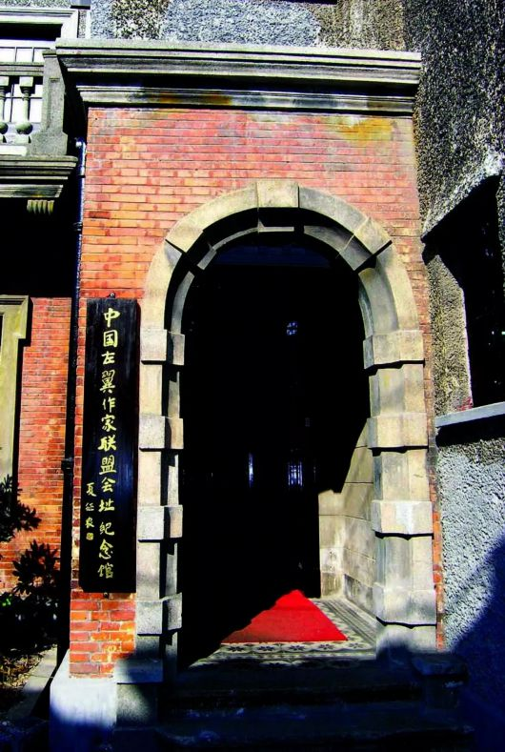
写作背景
1927年“四 一二”政变后,蒋介石叛变革命，从军事、文化两方面对共产党人实行反革命围剿，白色恐怖笼罩了全国。他们利用特务匪徒捣毁进步的文艺团体、书店，查禁进步书刊，通缉、逮捕甚至秘密屠杀进步作家。1931年1月17日，“左联”（全称“中国左翼作家联盟”，1930年3月2日在上海成立，由文学研究会、创造社等联合组成的进步文艺社团，鲁迅在“左联”成立大会发表重要讲话并当选为常委）作家白莽、柔石、冯铿、李伟森、胡也频等人被秘密逮捕，同年2月7日，被秘密枪杀于上海龙华，同时，大批“左联”作家被通缉。

Slide 6
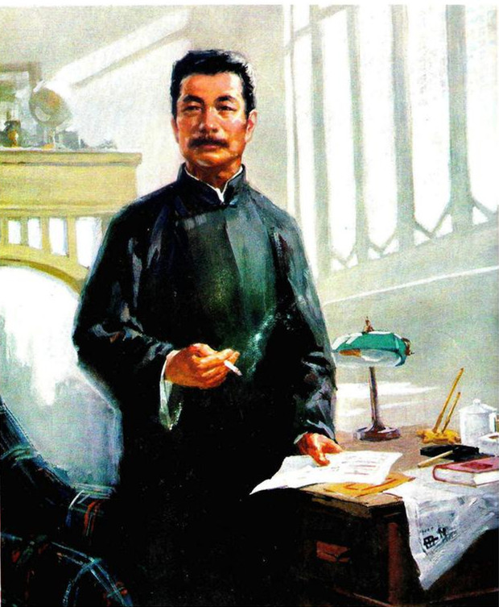
写作背景
针对这些，悲愤无畏的鲁迅当即写了《中国无产阶级革命文学和前驱的血》予以反击，指出国民党刽子手是“在灭亡中的黑暗的动物”、“中国无产阶级革命文学的历史的第一页，是同志们的鲜血所记录”；又继写了《黑暗中国的文艺界的现状》《柔石小传》等。1933年2月在柔石等遇害两周年的日子里，作者于7至8日再写此记念文，后收入《南腔北调集》。

Slide 7
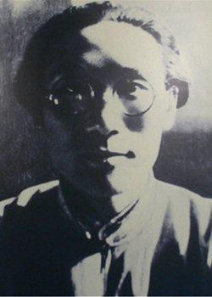
左联五烈士
1902生于浙江省台州宁海县，原名赵平福、平复、少雄。几代读书，传至父亲，家景不支，为小商。柔石至10岁入学，后入省立第一师范，受“五四”影响，走上文学之路。曾为北京大学旁听，听鲁迅所授中国小说史等，与鲁迅创立朝花社。中国左翼作家联盟成立，被推选为执行委员，负责左联刊物《萌芽》。由冯雪峰介绍加入中国共产党。有短篇小说《二月》，中篇小说《三姊妹》等。
柔石

Slide 8
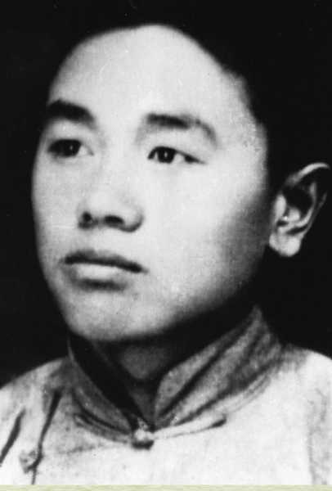
左联五烈士
1909生于浙江象山，原名徐柏庭。1927年考入上海同济大学,积极投身反帝爱国斗争运动，是中国左翼作家联盟发起人之一。殷夫有一个极疼爱他，时任国民党航空署长的哥哥。牺牲前他曾四度入狱，均被哥哥保释而出。他感激哥哥的手足之情，但追求真理坚不屈从。有诗集《孩儿塔》《伏尔加黑浪》。
殷夫

Slide 9
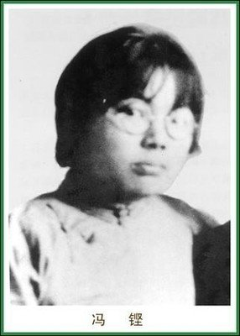
左联五烈士
1907生于广东潮州，又名岭梅。五卅时期在潮州参加革命活动。1925年开始发表文学作品。1929年加入中国共产党，1930年参加“左联”。（《新女性歌》三十年代风靡一时：“真正的妇女是洗掉她们唇上的胭脂，作为一个铿铿锵锵，推进时代进展的整个集团的一份子。烈火中的斗士，来寻找它们真正的出路！”或是其名由来。）有短篇小说集《铁和火的新生》，中篇小说《重新起来》。
冯铿

Slide 10
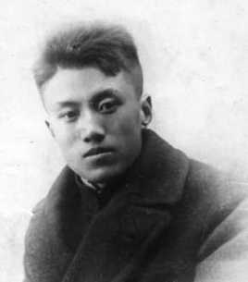
左联五烈士
1903年8月生于湖北武昌，笔名求实。1917年考入武汉高等商业专科学校。五四时，参加领导学生运动。1921年参加中国共产党。1923年参加京铁路工人大罢工。翌年4月，被派往苏联东方大学学习。后当选团中央委员，团中央宣传部部长兼《中国青年》主编。1930年8月，任中央宣传部秘书。1930年春，参加上海“左联”的领导工作。有《小品文杂感集》，译著《朵思退夫斯基》。
李伟森

Slide 11
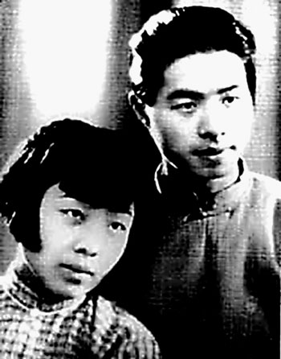
左联五烈士
1903年生于福建福州，原名胡崇轩，笔名野苹等。少年当过学徒，后求学天津大沽口海军学校。曾在山东济南省立高中教书，与沈从文在上海《中央日报》编辑副刊《红与黑》。参加“左联”，加入中国共产党，任“左联”执行委员，兼工农通讯委员会主席。有中篇小说《到莫斯科去》《牺牲》等。
胡也频

Slide 12
同样是记念青年烈士，这一篇作者为什么不像《记念刘和珍君》一样，直接命名为《纪念白莽柔石……》？
《记念刘和珍君》写于“三一八惨案”后仅两周，
《为了忘却的记念》写于柔石等五位青年作家遇害两年后。
悲愤如火山喷发，情感炽烈直接。标题直指受害者姓名，是对残暴当局最尖锐的控诉，是“直面鲜血”的呐喊。
时光的沉淀让悲痛从激烈的爆发转为绵长的隐痛。此时国民党白色恐怖加剧，鲁迅的处境更险恶，直接的抗议已难以直书。标题的迂回，既是对严酷环境的沉默抗争，也是情感沉淀后的深刻思考。

Slide 13
《为了忘却的记念》
既是“为了忘却”，为何又要“记念”？
二者是否矛盾？

Slide 14
为何要忘？忘却什么？
我早已想写一点文字，来纪念几个青年的作家。这并非为了别的，只因为两年以来，悲愤总时时袭击我的心，至今没有停止，我很想借此算是竦身一摇，将悲哀摆脱，给自己轻松一下，照直说，就是我倒要将他们忘却了。
不是年青的为年老的写记念，而在这三十年中，却使我目睹许多青年的血，层层淤积起来，将我埋得不能呼吸，我只能用这样的笔墨，写几句文章，算是从泥土中挖一个小孔，自己延口残喘，这是怎样的世界呢。夜正长，路也正长，我不如忘却，不说的好罢。但我知道，即使不是我，将来总会有记起他们，再说他们的时候的。……
因为记忆带来的悲愤的持续“袭击”已让他“不能呼吸”，忘却悲伤成为一种情感上的自我保护，

Slide 15
记念什么？
第一部分：说明写作目的，回忆与白莽的三次见面。
纪念白莽
第二部分：回忆与柔石的交往，顺带写冯铿。
纪念柔石
第三部分：简述左联成立后对白莽的新的了解及白莽、柔石的被捕。
再忆白莽
第四部分：五烈士被捕遇害的经过，作者的境遇和悲愤的心情。
又念柔石
第五部分：抒发悲愤之情，揭露社会黑暗，表达革命必胜的坚强信念。
无法忘却

Slide 16
白莽
事迹
三次交往：初次见面送《彼得斐传》；第二次通信后送译诗；第三次出狱后穿着厚棉袍汗流满面地来访 。
曲译"民众诗人"：在翻译彼得斐的诗作时，故意将原文的"国民诗人"译为"民众诗人"，因为憎恶"国民"二字 。
坦言初印象：写信告诉鲁迅，觉得初次见面时鲁迅话少、冷，让人受威压 。
诗集题诗：《彼得斐诗集》上写的诗句"生命诚可贵，爱情价更高。若为自由故，二者皆可抛" 。
纯朴率真，乐观坚强：被捕出狱后第一件事就是来见鲁迅，身穿棉袍的细节既显生活窘迫，更显其乐观的革命意志。
爱憎分明：体现了对国民党反动派强烈的憎恶，以及坚定的无产阶级立场。
坦诚敏感，自尊心强：毫不掩饰地表达真实的感受，展现了知识青年细腻敏感的天性。
追求自由，献身理想：他的革命宣言，表明了他为追求真理和自由甘愿牺牲的决心。

Slide 17
我很欣幸他的得释，就赶紧付给稿费，使他可以买一件夹衫，但一面又很为我的那两本书痛惜：落在捕房的手里，真是明珠投暗了。那两本书，原是极平常的，一本散文，一本诗集，据德文译者说，这是他搜集起来的，虽在匈牙利本国，也还没有这么完全的本子，然而印在《莱克朗氏万有文库》中，倘在德国，就随处可得，也值不到一元钱。不过在我是一种宝贝，因为这是三十年前，正当我热爱彼得斐的时候，特地托丸善书店从德国去买来的，那时还恐怕因为书极便宜，店员不肯经手，开口时非常惴惴。后来大抵带在身边，只是情随事迁，已没有翻译的意思了，这回便决计送给这也如我的那时一样，热爱彼得斐的诗的青年，算是给它寻得了一个好着落。所以还郑重其事，托柔石亲自送去的。谁料竟会落在"三道头"之类的手里的呢，这岂不冤枉！
为何用这么多笔墨写这两本书
鲁迅送出，柔石代转，白莽被捕、书下落不明——它们像一条隐线，串联起几位青年革命者的情谊与共同的命运。书的流转与人的离散形成对照，让怀念有了具体的依托。
书封存了鲁迅自己的青年时的记忆和精神的追求。
是鲁迅和白莽精神传承的信物。
是控诉的焦点，其“冤枉”的遭遇，将抽象的迫害具体化为可感的文化毁灭行为。

Slide 18
柔石
他的家乡，是台州的宁海，这只要一看他那台州式的硬气就知道，而且颇有点迂，有时会令我忽而想到方孝孺，觉得好像也有些这模样的。
是日，孝孺被执下狱。
先是，成祖发北平，姚广孝以孝孺为托，曰：“城下之日，彼必不降，幸勿杀之。杀孝孺，天下读书种子绝矣。”成祖颔之。至是欲使草诏。召至，悲恸声彻殿陛。成祖降榻，劳曰：“先生毋自苦，予欲法周公辅成王耳。”孝孺曰：“成王安在？”成祖曰：“彼自焚死。”孝孺曰：“何不立成王之子？”成祖曰：“国赖长君。”孝孺曰：“何不立成王之弟？”成祖曰：“此朕家事。”顾左右授笔札，曰：“诏天下，非先生草不可”孝孺投笔于地，且哭且骂曰：“死即死耳，诏不可草。”成祖怒，命磔诸市。孝孺慨然就死，宗族亲友前后坐诛数百人。

Slide 19
台州式的硬气
柔石
颇有点迂
1. 独自承担债务：创办朝华社时，柔石借钱印书，自己承担了跑印刷局、校对等所有杂务。朝华社倒闭后，他独自去借一百元钱付纸账，没有怨天尤人。
2. 转换创作方向：面对失败，他意识到需要改变，并坚定地告诉鲁迅“只要学起来！”。
3. 狱中不改其志：被捕入狱后，他仍保持乐观，在给鲁迅的信中谈及琐事，并更加努力地学习德文。
1. 相信人性本善：他总认为世上没有那么多坏人，不相信有“骗人、卖友、吮血”的事。
2. 对官场认识不足：他在狱中来信中说“政治犯而上镣，并非从他们开始”，鲁迅认为这是他“向来看得官场还太高”，思想单纯。
3. 与异性保持距离：与女性同乡或朋友一同走路时，他总保持着至少三四尺的距离，显得腼腆而拘谨。
“迂”：是理想主义的纯粹，“迂”看似是缺点，实则是柔石性格中最动人的部分，这种“迂”是在浑浊世道里保留的一份近乎洁癖的真诚。
坚韧不拔，勇于担当

Slide 20
柔石的“硬气”与“迂”
“鲁迅写柔石的“硬”和“迂”，并非简单的性格描写，而是有着深层用意。
性格与时代的冲突：在那样一个“枪口”密布、世故盛行的时代，柔石的“硬”使他无法弯腰，他的“迂”又使他不会躲避。这种性格注定了他会遭受现实最残酷的打击。他的牺牲，正是这种纯粹与黑暗环境激烈碰撞的结果。
鲁迅的复杂情感：鲁迅动辄“逃走”的灵活抗争，反衬出柔石的“迂”是一种未经污染的珍贵。鲁迅痛惜的不仅是柔石的生命，更是这种“硬”与“迂”所代表的、在那个时代难以存活的理想主义精神。
鲁迅通过这两个字，为我们还原了一个血肉丰满的青年：他并非天生的革命者，而是一个带着书生气、试图用最真诚的方式去爱这个世界的普通人。正因如此，他的牺牲才显得格外沉痛。

Slide 21
为了忘却的记念
我早已想写一点文字，来纪念几个青年的作家。这并非为了别的，只因为两年以来，悲愤总时时袭击我的心，至今没有停止，我很想借此算是竦身一摇，将悲哀摆脱，给自己轻松一下，照直说，就是我倒要将他们忘却了。
不是年青的为年老的写记念，而在这三十年中，却使我目睹许多青年的血，层层淤积起来，将我埋得不能呼吸，我只能用这样的笔墨，写几句文章，算是从泥土中挖一个小孔，自己延口残喘，这是怎样的世界呢。夜正长，路也正长，我不如忘却，不说的好罢。但我知道，即使不是我，将来总会有记起他们，再说他们的时候的。……
●“为了忘却”正说明难以忘却。“忘却”，是忘却悲痛，将悲痛摆脱 ；
●“记念”记住烈士事迹和精神，鼓舞后人， 更好地战斗。

Slide 22
战斗的鲁迅
揭露和控诉了国民党反动派的黑暗统治，
表达了对牺牲在敌人屠刀下的革命同志的沉痛哀悼之情，
表现了作者坚贞不屈的革命意志和与敌人斗争到底的革命精神。
惯于长夜过春时，挈妇将雏鬓有丝。
梦里依稀慈母泪，城头变幻大王旗。
忍看朋辈成新鬼，怒向刀丛觅小诗。
吟罢低眉无写处，月光如水照缁衣。

Slide 23

记得《说岳全传》里讲过一个高僧，当追捕的差役刚到寺门之前，他就“坐化”了，还留下什么“何立从东来，我向西方走”的偈子。这是奴隶所幻想的脱离苦海的惟一的好方法，“剑侠”盼不到，最自在的惟此而已。我不是高僧，没有涅槃的自由，却还有生之留恋，我于是就逃走。
高僧坐化，消极反抗；
作者逃走，出于对敌人的深刻认识，不坐等送死，保存实力，继续战斗。

Slide 24
前年的今日，我避在客栈里，他们却是走向刑场了；去年的今日，我在炮声中逃在英租界，他们则早已埋在不知那里的地下了；今年的今日，我才坐在旧寓里，人们都睡觉了，连我的女人和孩子。
【生活在这样的世界，先逃命再继续写！】

Slide 25
“年青时读向子期《思旧赋》，很怪他为什么只有寥寥的几行，刚开头却又煞了尾。现在我懂了。”
向子期生活在魏晋时期司马氏政权的高压之下，没有言论自由；
类比的方式，曲折地抨击了国民党反动派的黑暗统治，巧妙地表达了自己的感情。

Slide 26
不准谈风云，只准谈风月！鲁迅打响报刊丛林里的游击战。
1用各种笔名，以逃脱编辑先生和检查老爷的眼睛。如“何加干”，因为何姓是最普通的，解释就有“谁家做”的意思。隋洛文，指的就是堕落文人，他的笔名用心良苦，既要隐蔽遮人耳目，又要曲折地透露出某方面真实。
2鲁迅的文会被删节，但是国民党当局对发行量和影响力都不如报刊的书籍检查相对的疏松，于是鲁迅利用这样的缝隙有意地会将被删改的文字大概补上去了，而且旁加黑点，让读者看的更清楚。
3通过安排前记和后记去引导读者在文和文的关系中领悟隐蔽在其后的东西，后继又会大量的抄录，补叙每篇文章引发的相关文章，有的会把有争议的文章放在文后。
4给自己的文集取一个独特的画龙点睛的名字，例如且介亭，就是一个半租界的名字。
他会怀着对同阶级的“二心”，背着革命文学家赐予的“三闲”的罪名，以不入流的“南腔北调”，写着“伪自由”书。

Slide 27
两年前的此时，即一九三一年的二月七日夜或八日晨，是我们的五个青年作家同时遇害的时候。当时上海的报章都不敢载这件事，也许是不愿，或不屑载这件事，只在《文艺新闻》上有一点隐约其辞的文章。那第十一期（五月二十五日）里，有一篇林莽先生作的《白莽印象记》，
揭示了知识界与媒体在暴力机器面前的集体性生存恐惧，是专制统治下最直接的压制结果。
“不敢”：
“不愿”：
“不屑”：
相较于“不敢”的被迫性，“不愿”更显主体的选择性回避。这些媒体可能出于避免麻烦、维持经营稳定、或对政治议题的疏离感，主动选择沉默。这反映了在高压环境中，一部分文化主体为求自保而形成的“谨慎的功利主义”心态。
视左翼作家为“匪徒”，其遇害是“罪有应得”，故不屑报道。揭示了当时中国社会某些阶层深刻的意识形态对立与文化偏见，以及人性中对“异己者”生命的极端冷漠。这种“不屑”比“不敢”和“不愿”更显精神上的残酷与堕落。

Slide 28
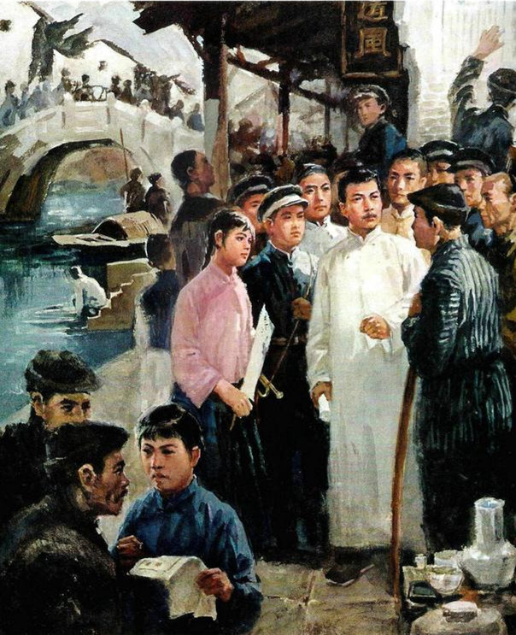
全文深情地悼念了死难烈士，愤怒地控诉了国民党反动派血腥屠杀无辜的罪行，抒发了作者与国民党反动派斗争到底的决心，表现了不屈的反抗精神，深深感动和鼓舞了许多革命者，是现代文学史上的不朽诗篇。

